Slide 1

手把手教你玩转小米MINOS
小米科技 武泽胜

Slide 2
Outline
Minos简介
原理篇
Minos架构
Minos组件介绍
实践篇
布署Tank
布署Supervisor
集群布署准备
布署Zookeeper
布署HDFS
布署HBase
布署Owl
Minos Future

Slide 3
Part 1: Minos简介

Slide 4

Minos简介
目标
集群级别的Hadoop配置、布署、监控系统

Slide 5
Minos简介
参考方案
Hadoop原生脚本
大部分是进程级管理
很多手工工作，不自动，无状态监控
Cloudera Manager
http://www.cloudera.com/content/cloudera/en/products/cloudera-manager.html
Cloudera商业软件，免费版: 50 nodes; 收费版: 高级feature, support
安装为系统服务，难支持同机多实例
比较黑盒，不方便定位错误
为Hadoop Ecosystem定制，扩展支持其它服务的门槛相对比较高
缺乏灵活的包版本管理，方便用官方发布包，不方便开发团队
不支持metrics收集与展示
Apache Ambari
http://incubator.apache.org/ambari/
由Hortonworks主导，免费、开源
与Cloudera Manager 3/4/5/6类似的特点
布署依赖ssh，需要用public key做无密码登录
Metrics通过Ganglia支持，Monitor通过Nagios支持
大厂通用方案
Microsoft’s Autopilot, Google’s Borg, Tencent’s Torca

Slide 6
Minos简介
Minos
https://github.com/XiaoMi/minos
由小米大数据团队自主研发，免费、开源
不强制要求布署为系统服务，能够灵活支持同机多实例
灵活便捷的包管理，对开发团队更为友好
直观的WebUI Dashboard，方便的Command Line Tool
抽象出service/job/task的概念，直观的配置文件描述
既支持集群级别的管理，也支持指定job/task级别的管理
方便扩展支持其它服务: Minos is beyond a hadoop deployment system!

Slide 7
Part 2: 原理篇

Slide 8
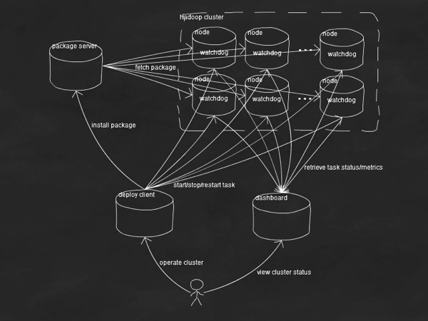
Minos架构
Supervisor
Tank
Client
OWL

Slide 9
Minos组件
Client
命令行工具，集群管理入口
Tank
包管理服务器
Revision No, Timestamp, Package Name唯一标识Package
Supervisor
进程管理与监控服务器
基于开源的Supervisor(http://supervisord.org/ )二次开发
通过xmlrpc通信，不再依赖ssh
Owl
Metrics收集，存储，展示
存储基于Opentsdb(http://opentsdb.net/ )，具有强大的线型扩展性

Slide 10
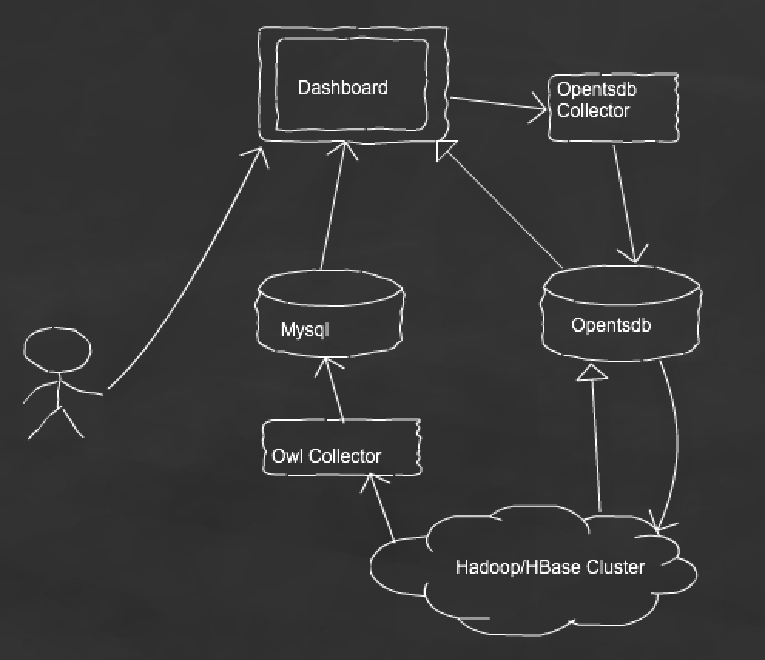
Minos组件
Owl架构

Slide 11
Part 3: 实践篇

Slide 12
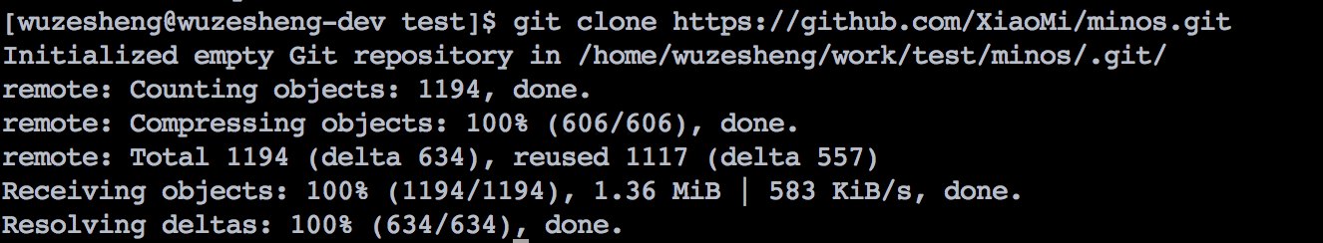
布署Tank
Prerequisites
Python 2.7 http://www.python.org/getit/
Django 1.5 https://www.djangoproject.com/download/
Install Tank
git clone https://github.com/XiaoMi/minos.git

Slide 13
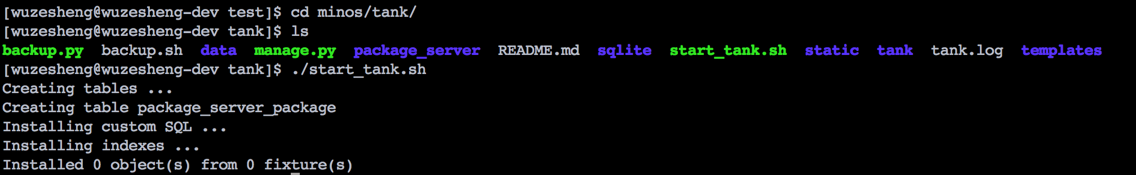
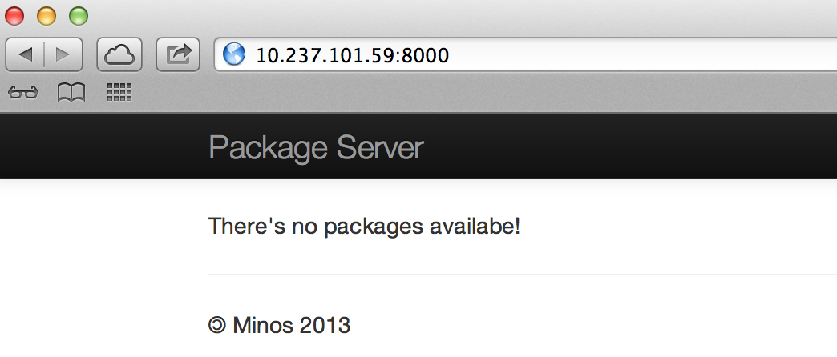
布署Tank
Run Tank
Tank Web

Slide 14
布署Supervisor
Prerequisites
python 2.6 or later from http://www.python.org/getit/
setuptools (latest) from http://pypi.python.org/pypi/setuptools
meld3 (latest) from http://www.plope.com/software/meld3/
elementtree (latest) from http://effbot.org/downloads#elementtree
pexpect (latest) from http://www.noah.org/wiki/pexpect

Slide 15
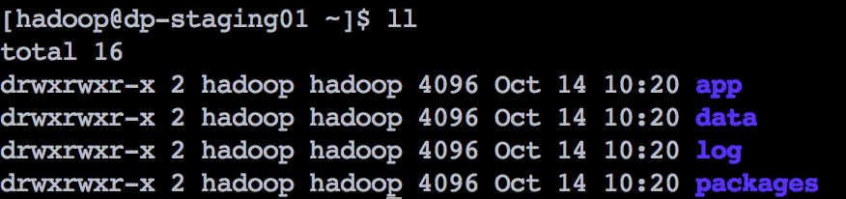
布署Supervisor
目标机目录结构约定
/app: 应用程序安装目录(supervisor, zk, hdfs…)
/data: 数据目录(可以有多个)
/log: 本地log目录
/packages: 本地package目录
Tips: 目录需要提前创建好!

Slide 16
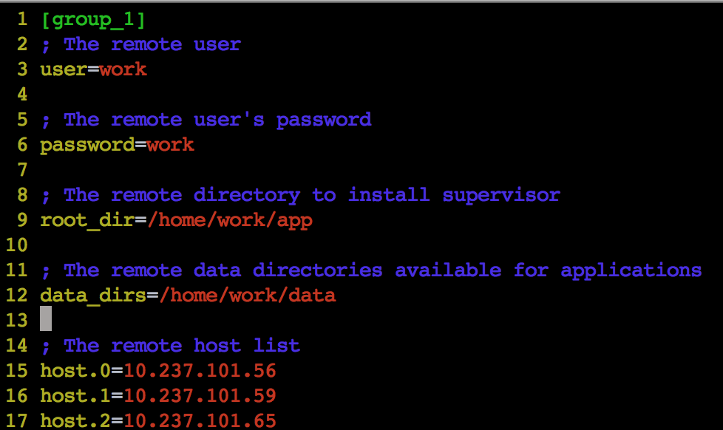
布署Supervisor
配置Supervisor
Tips: 不同类型的机器，可以通过增加group来支持，比如group_2…
目标机用户名、密码
App安装目录
数据目录(可以有多个，用’,’分隔)

Slide 17
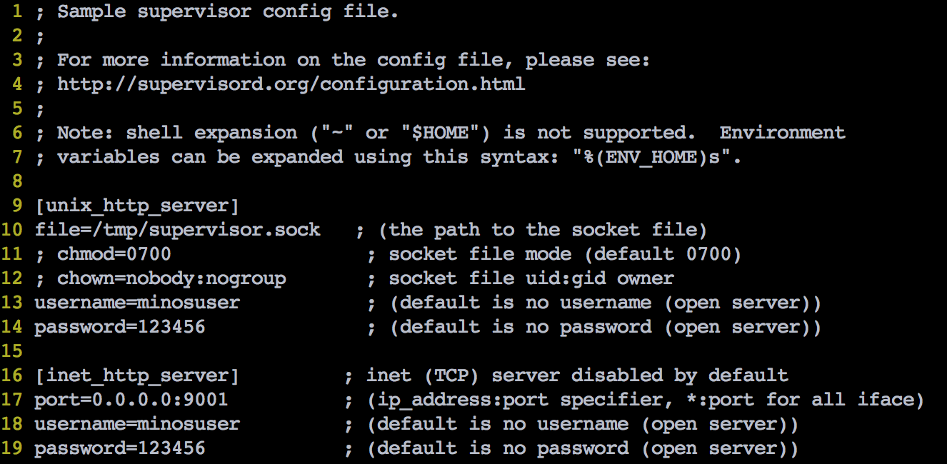
布署Supervisor
配置Supervisor
Supervisor webserver用户名、密码及ip/port

Slide 18
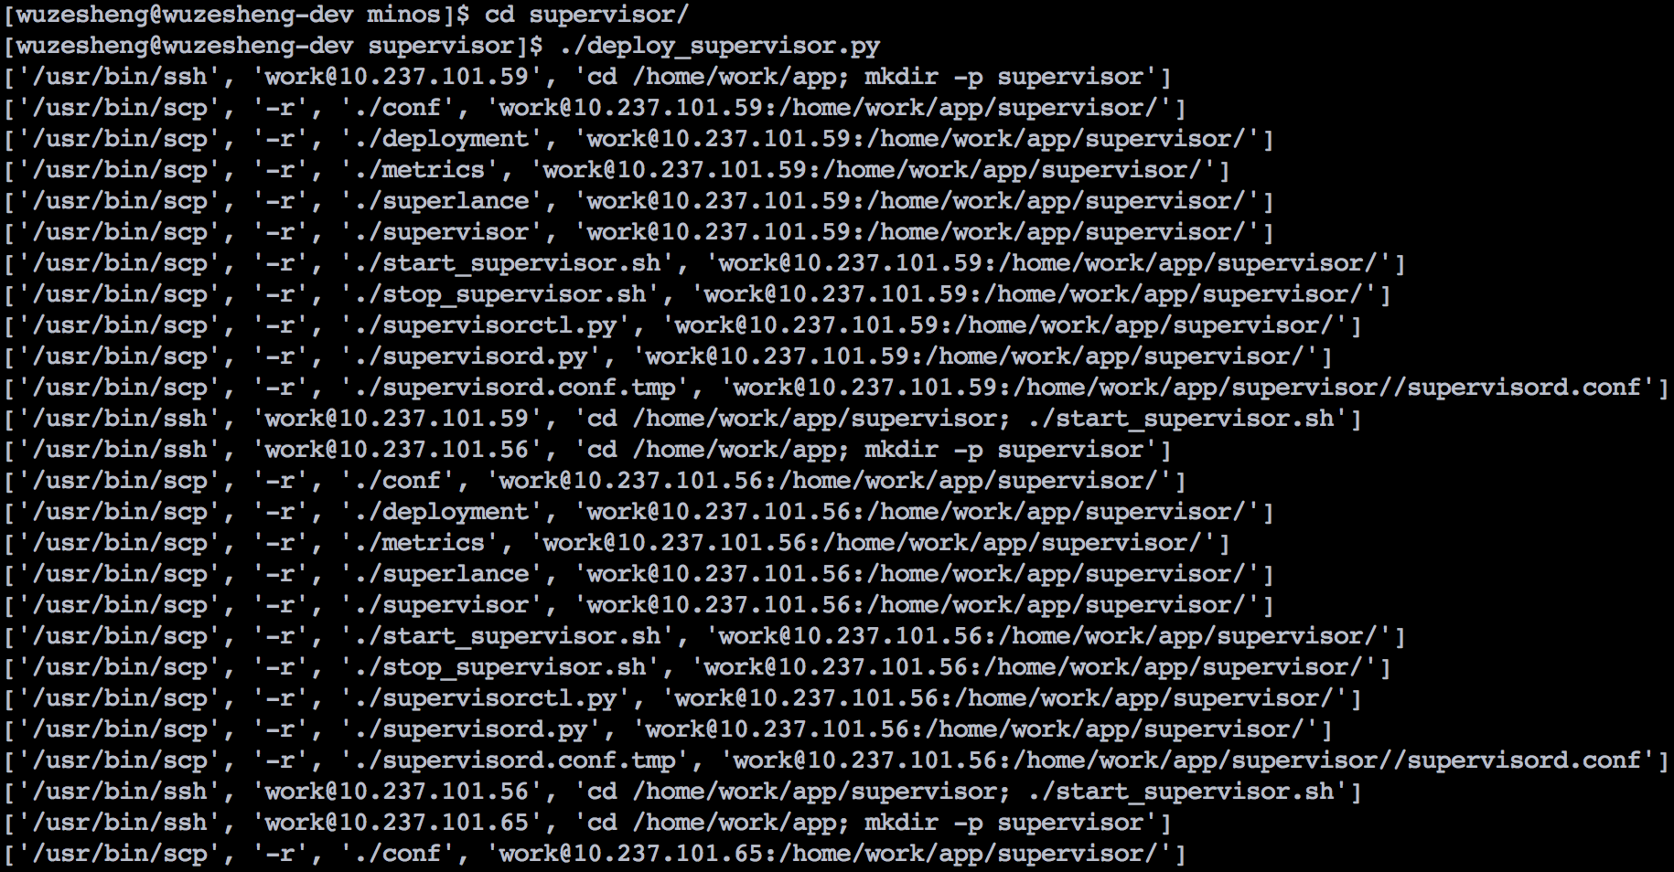
布署Supervisor
布署/启动Supervisor

Slide 19
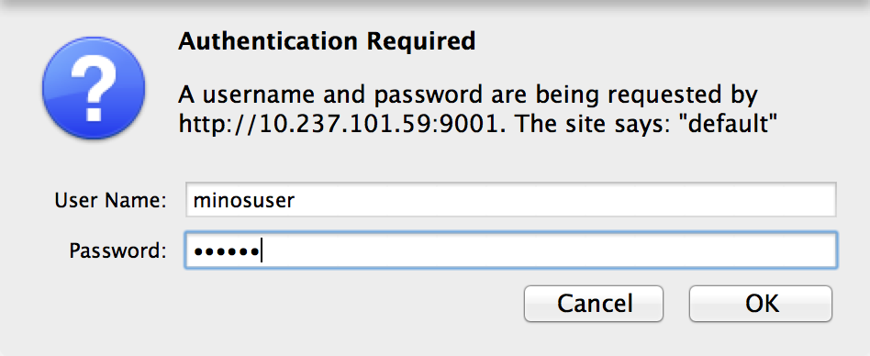
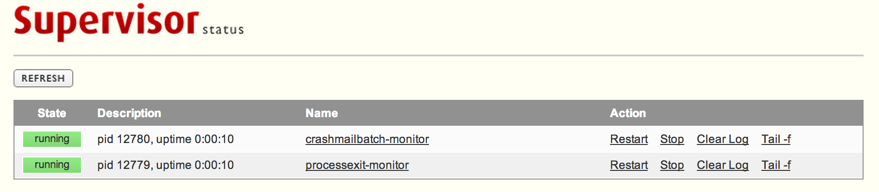
布署Supervisor
查看Supervisor Web

Slide 20
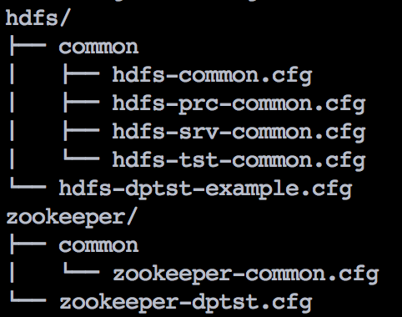
集群布署准备
基本约定:
集群命名：
集群类型: serving -> srv, processing -> prc, testing -> tst
Zookeeper cluster: dptst (idc + type)
Other cluster: dptst-example (zk + business)
配置文件命名：
zookeeper-dptst.cfg
hdfs-dptst-miliao.cfg
hbase-dptst-miliao.cfg
配置文件结构：

Slide 21
集群布署准备
应用程序包准备
ZooKeeper:
zookeeper-3.4.4
mvn clean package –Pdist –Dtar -DskipTests
HDFS:
hadoop-2.0.0-cdh4.1.0
mvn clean package –Pdist –Dtar -DskipTests
HBase:
hbase-0.94.3
mvn clean package –Dtar -DskipTests

Slide 22
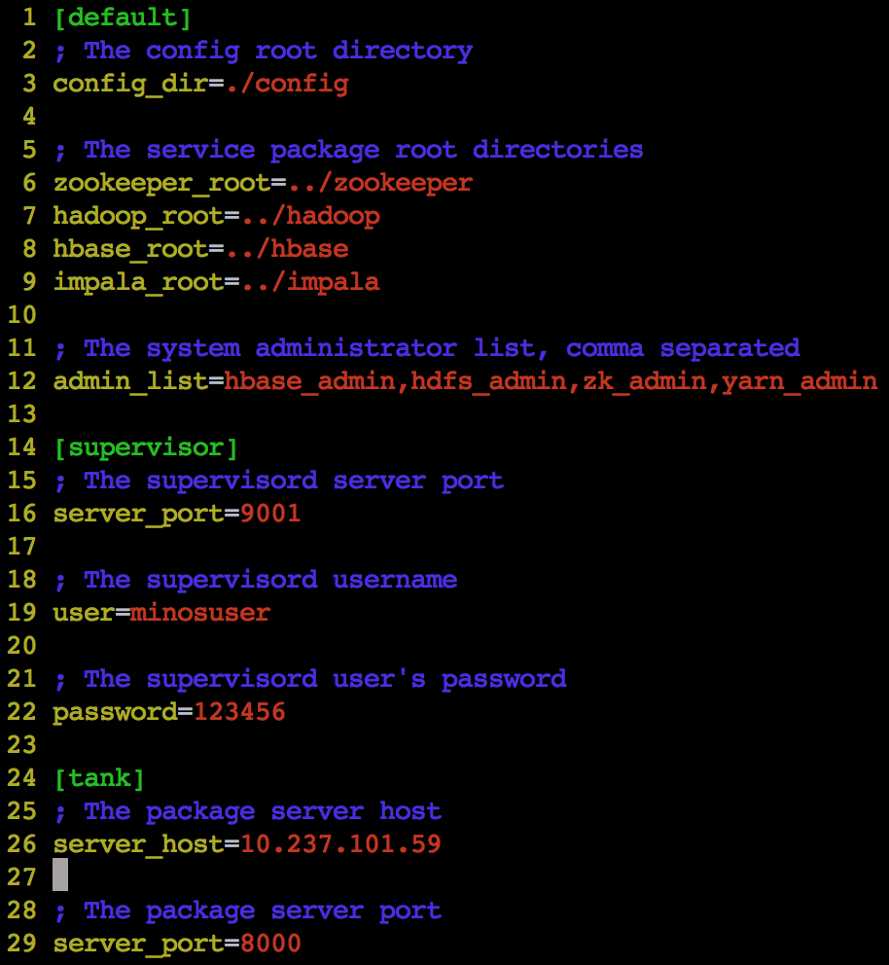
集群布署准备
Minos配置：
集群配置根目录
应用程序包根目录

Slide 23
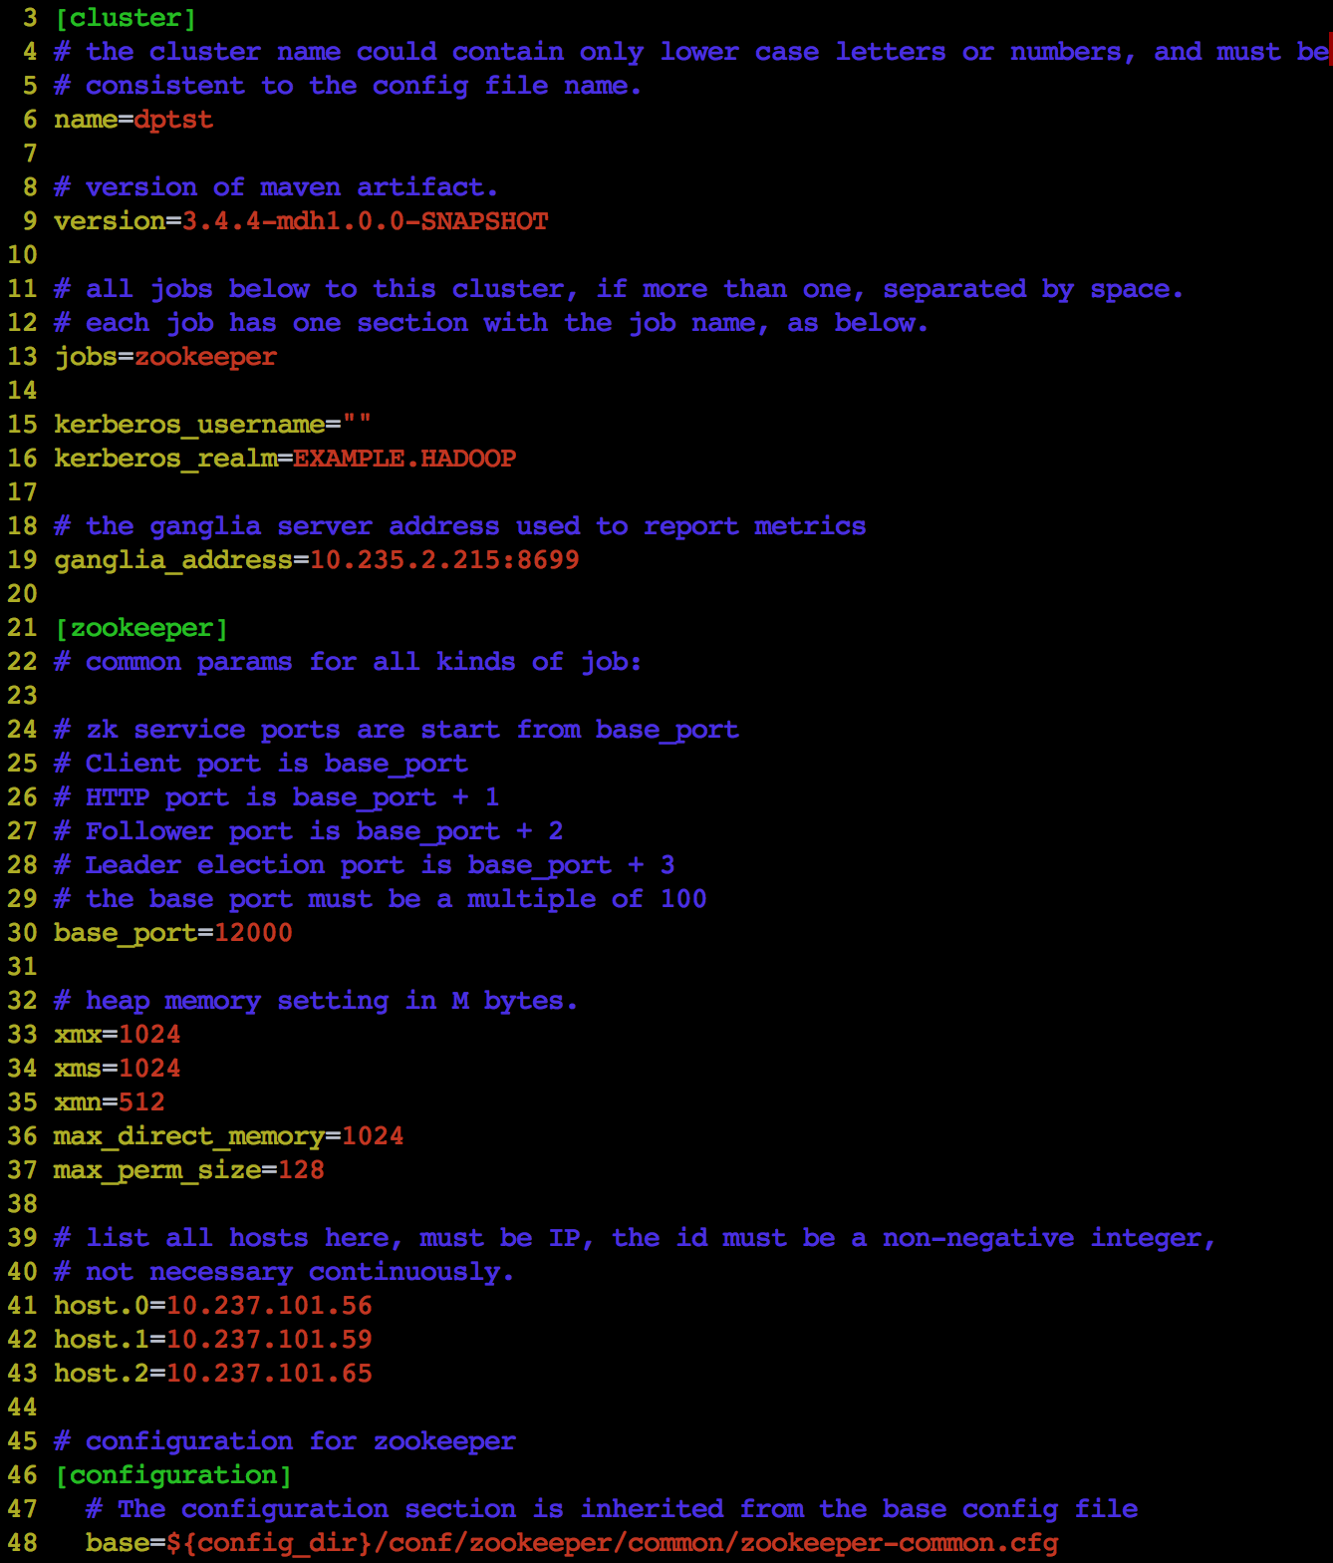
布署Zookeeper
Zookeeper配置

Slide 24
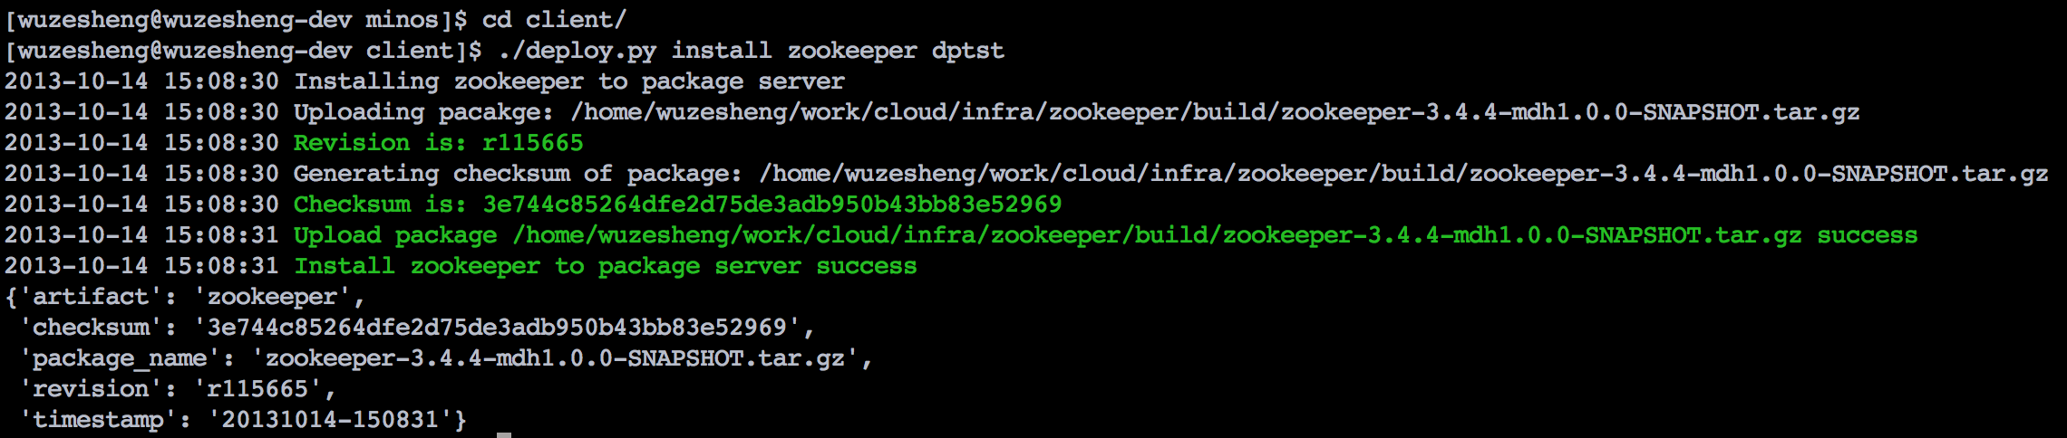
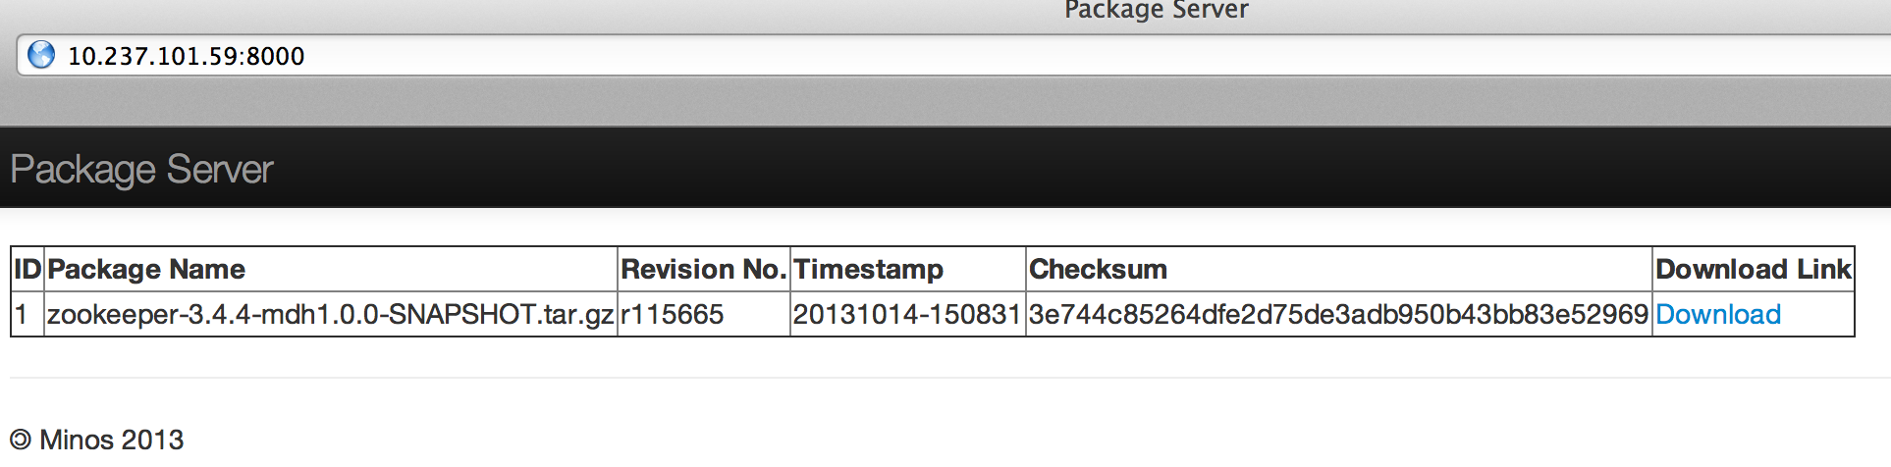
布署ZooKeeper
布署Zookeeper服务
Install

Slide 25
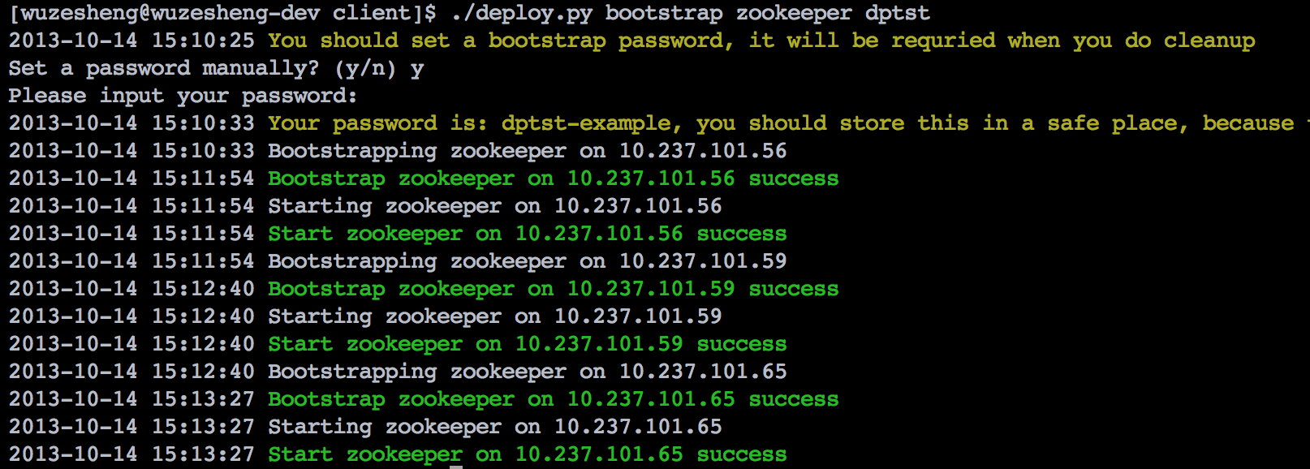
布署ZooKeeper
布署Zookeeper服务
Bootstrap

Slide 26
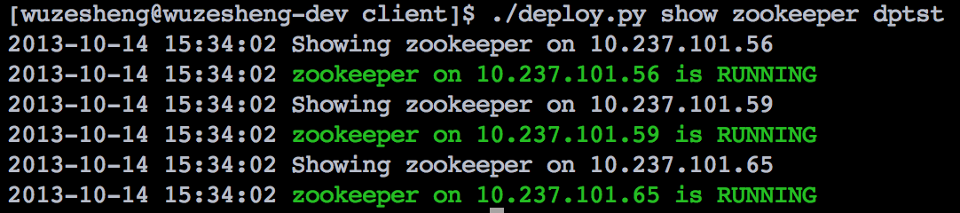
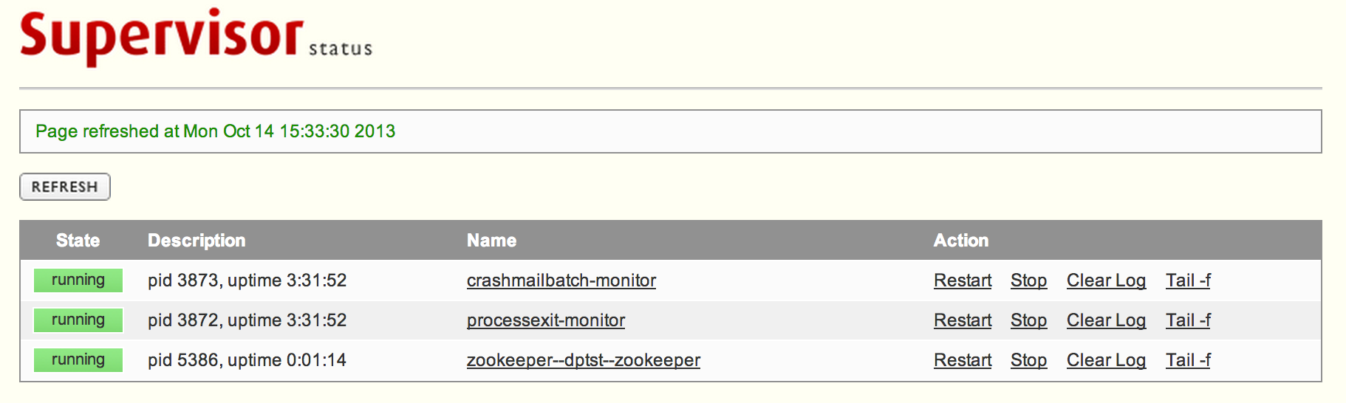
布署ZooKeeper
布署Zookeeper服务
Show

Slide 27
布署ZooKeeper
命令使用总结：
Pattern: ./deploy.py $command $service $cluster
Example: ./deploy.py install zookeeper dptst
Supported Commands:
Install: 将程序包安装到Tank服务器
Bootstrap: 初始化程序运行环境，并启动程序(只需要在第一次布署时执行)
Show: 查看程序运行状态
Start: 启动程序
Stop: 停止程序
Restart: 重启程序
Cleanup: 清理程序运行环境，包括集群中的数据(危险操作，只对确定不再需要的集群做此操作)
Rolling_update: 逐台更新程序
Pack: 将程序和配置文件打包，方便用户使用
Shell: 通过命令行客户端操作集群的入口

Slide 28
布署HDFS
配置HDFS
修改$minos/config/conf/hdfs/hdfs-dptst-example.cfg, 对HDFS进行配置
安装、启动HDFS
cd $minos/client
./deploy.py install hdfs dptst-example
./deploy.py bootstrap hdfs dptst-example

Slide 29
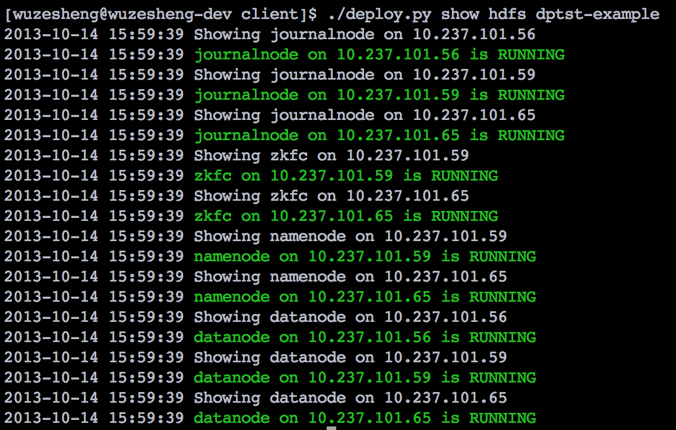
布署HDFS
查看HDFS运行状态

Slide 30
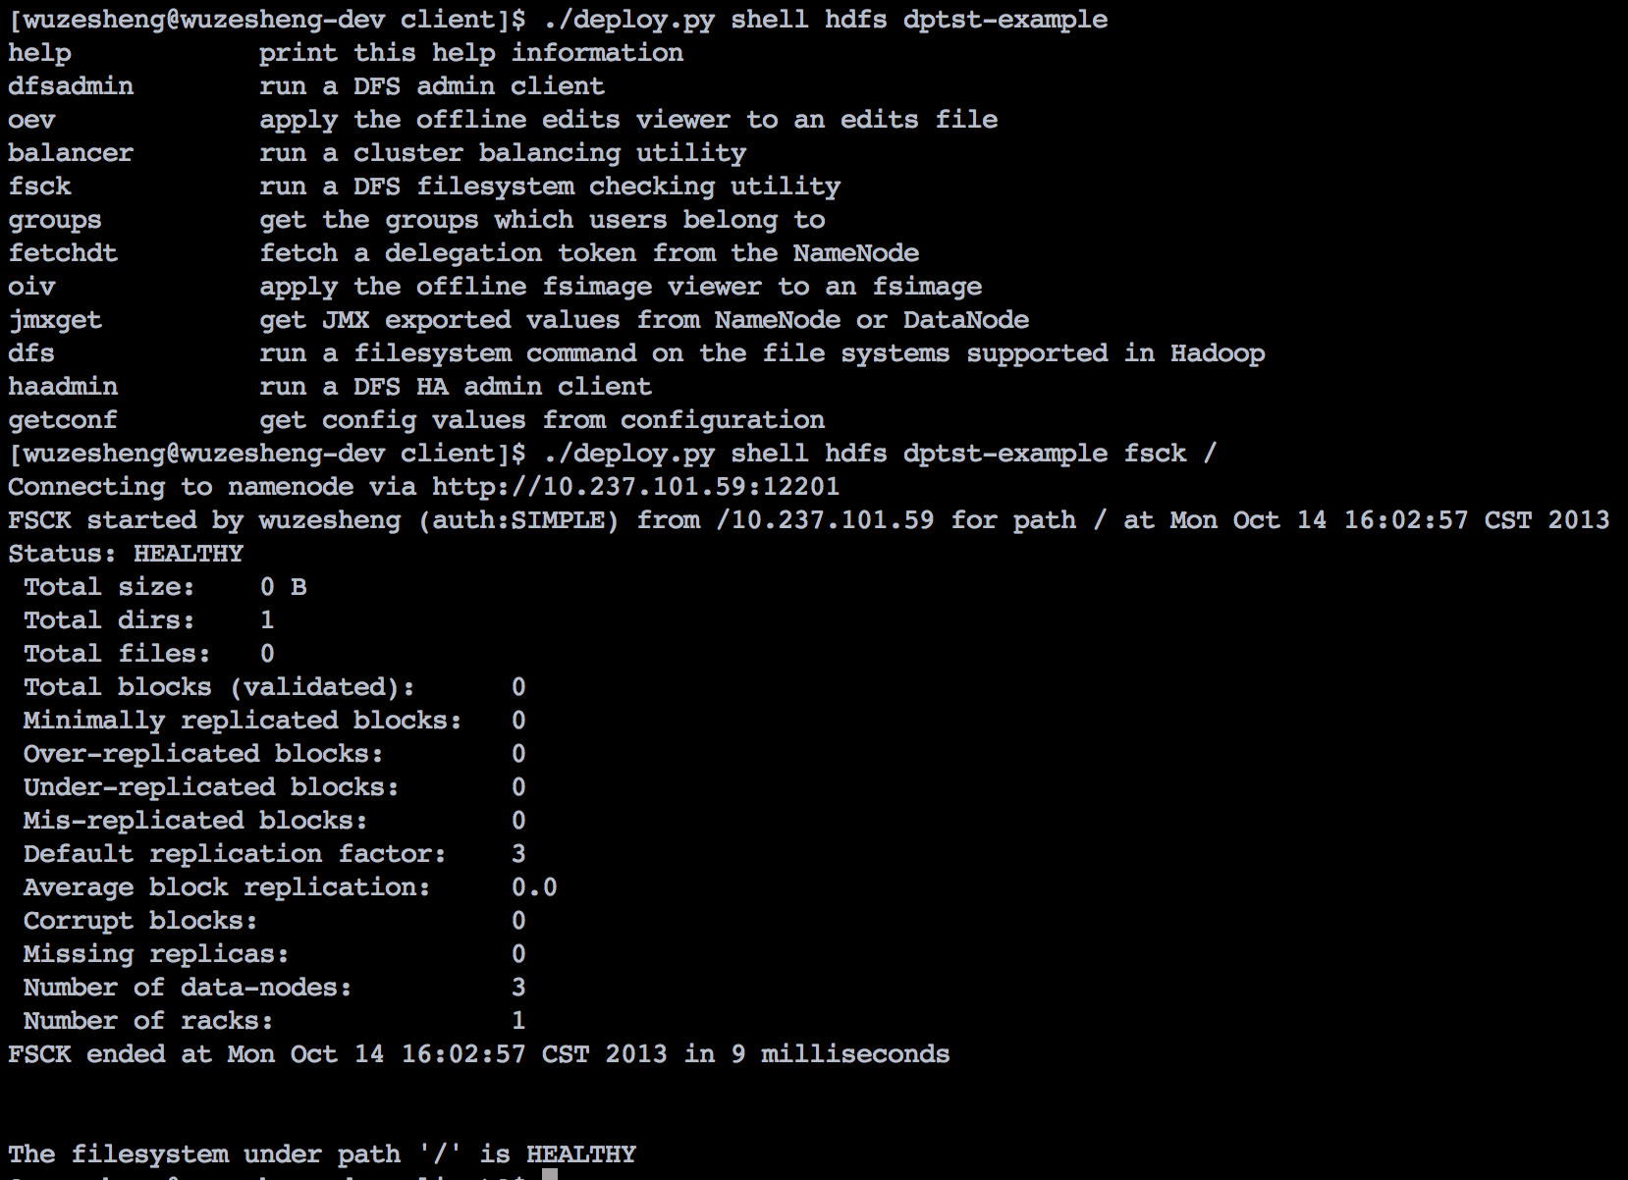
布署HDFS
通过Shell操作HDFS
Tips: 统一的入口，操作各个集群

Slide 31
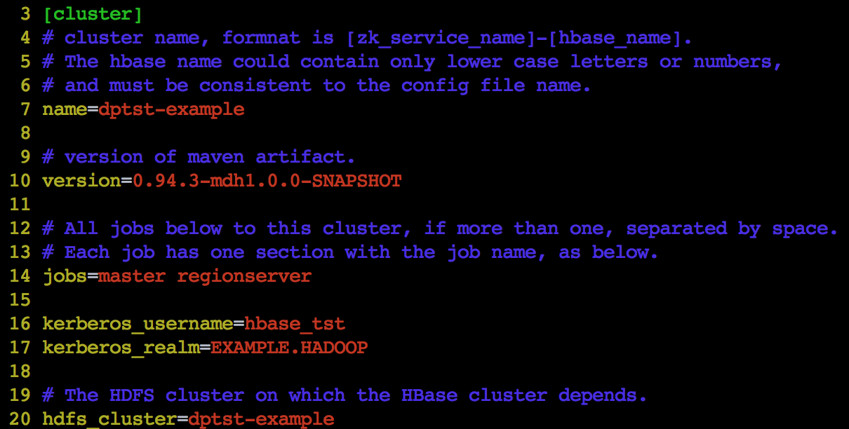
布署HBase
配署HBase
修改$minos/config/conf/hbase/hbase-dptst-example.cfg, 对HBase进行配置

Slide 32
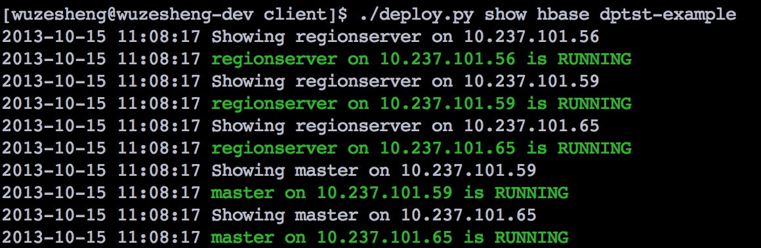
布署HBase
安装、启动HBase
./deploy.py install hbase dptst-example
./deploy.py bootstrap hbase dptst-example
查看HBase运行状态
./deploy.py show hbase dptst-example

Slide 33
布署Owl
Prerequisites
mysql-server lastest
python 2.7
python lib:
django 1.5.x https://www.djangoproject.com/
twisted http://twistedmatrix.com/
mysql-python http://sourceforge.net/projects/mysql-python/
dbutils https://pypi.python.org/pypi/DBUtils/
opentsdb lastest http://opentsdb.net/getting-started.html

Slide 34
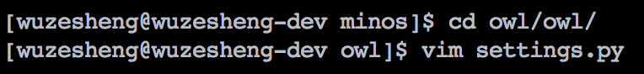
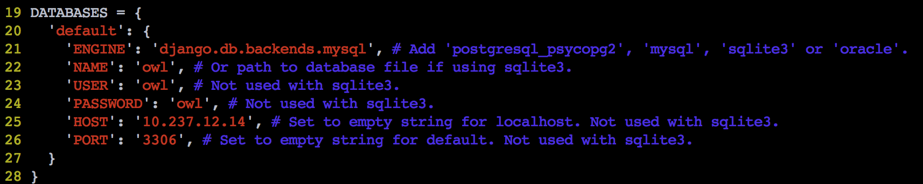
布署Owl
配置Owl Mysql:

Slide 35
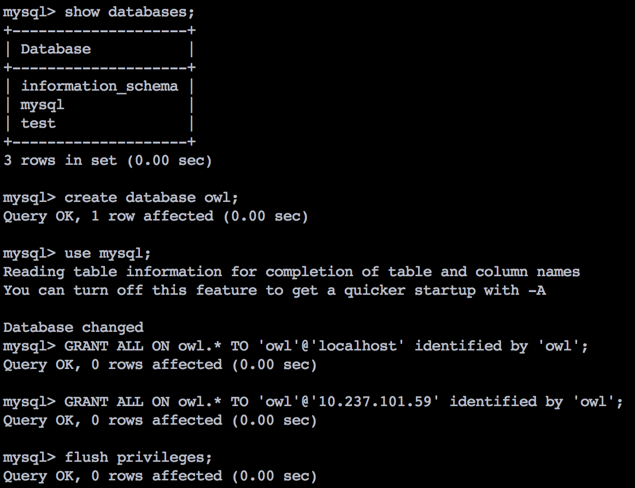
布署Owl
创建Mysql数据库:

Slide 36
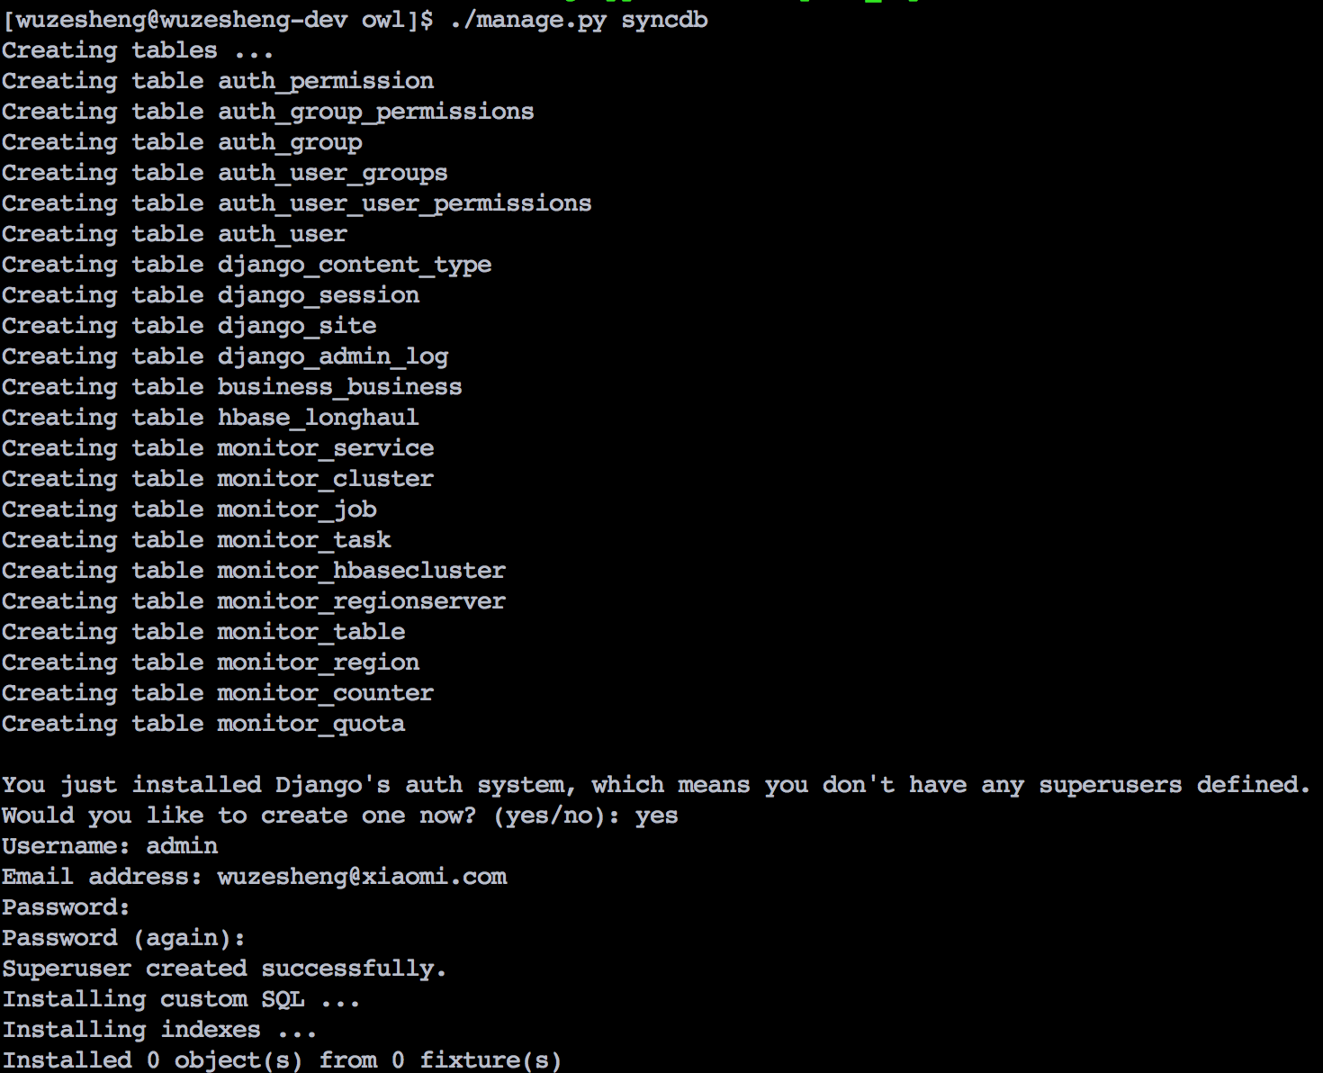
布署Owl
创建Owl Django App数据库

Slide 37
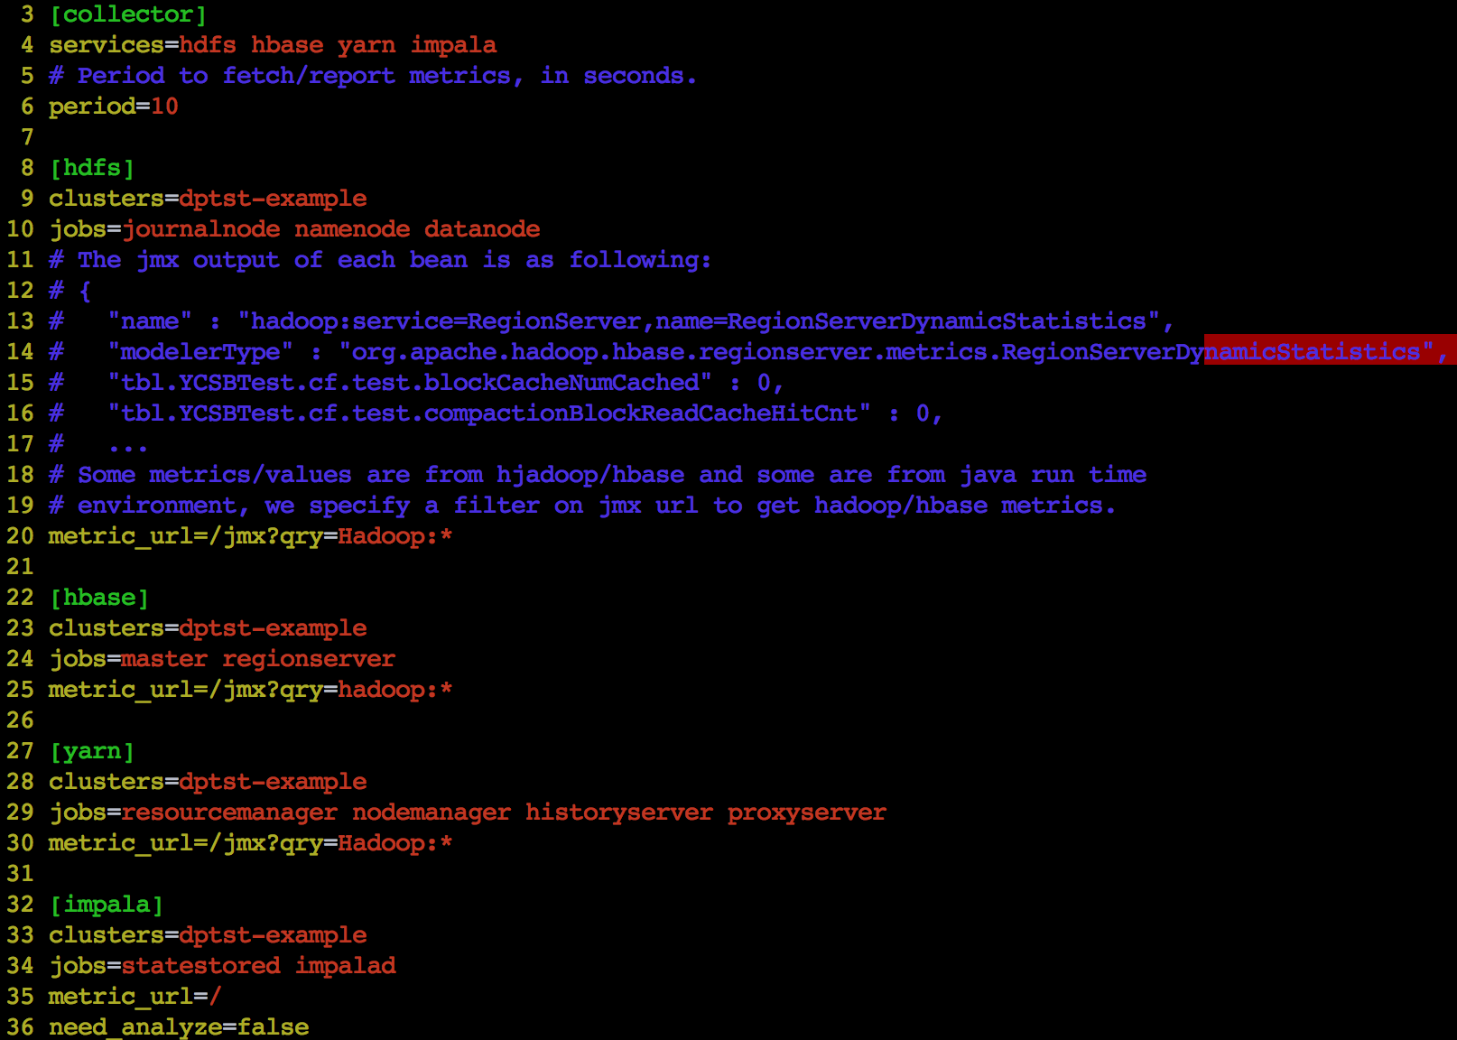
布署Owl
配置、启动Collector
支持的服务
收集metrics的uri

Slide 38
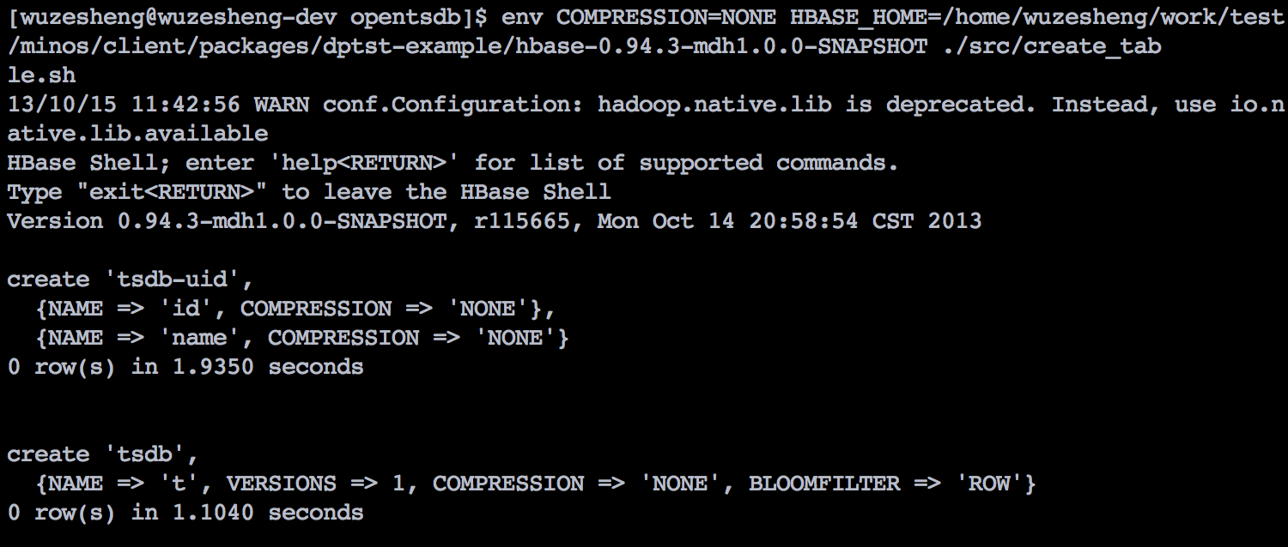
布署Owl
初始化Opentsdb服务
创建Hbase Table
启动服务

Slide 39
布署Owl
配置、启动Opentsdb Collector
配置
启动

Slide 40
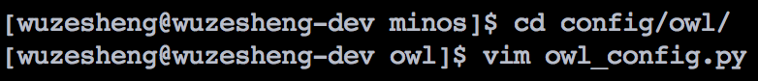
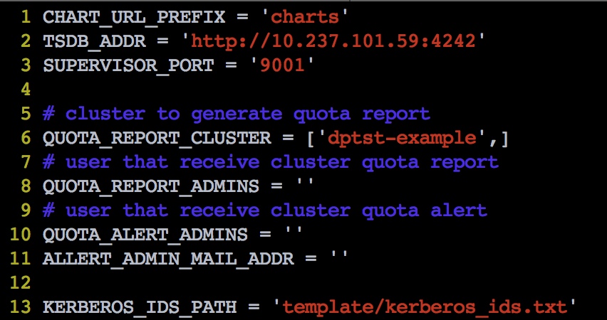
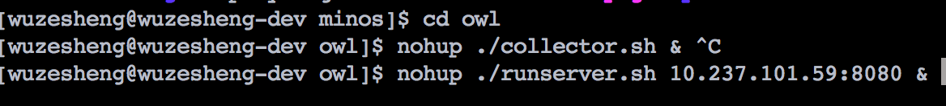
布署Owl
配置、启动Owl:
配置
启动

Slide 41
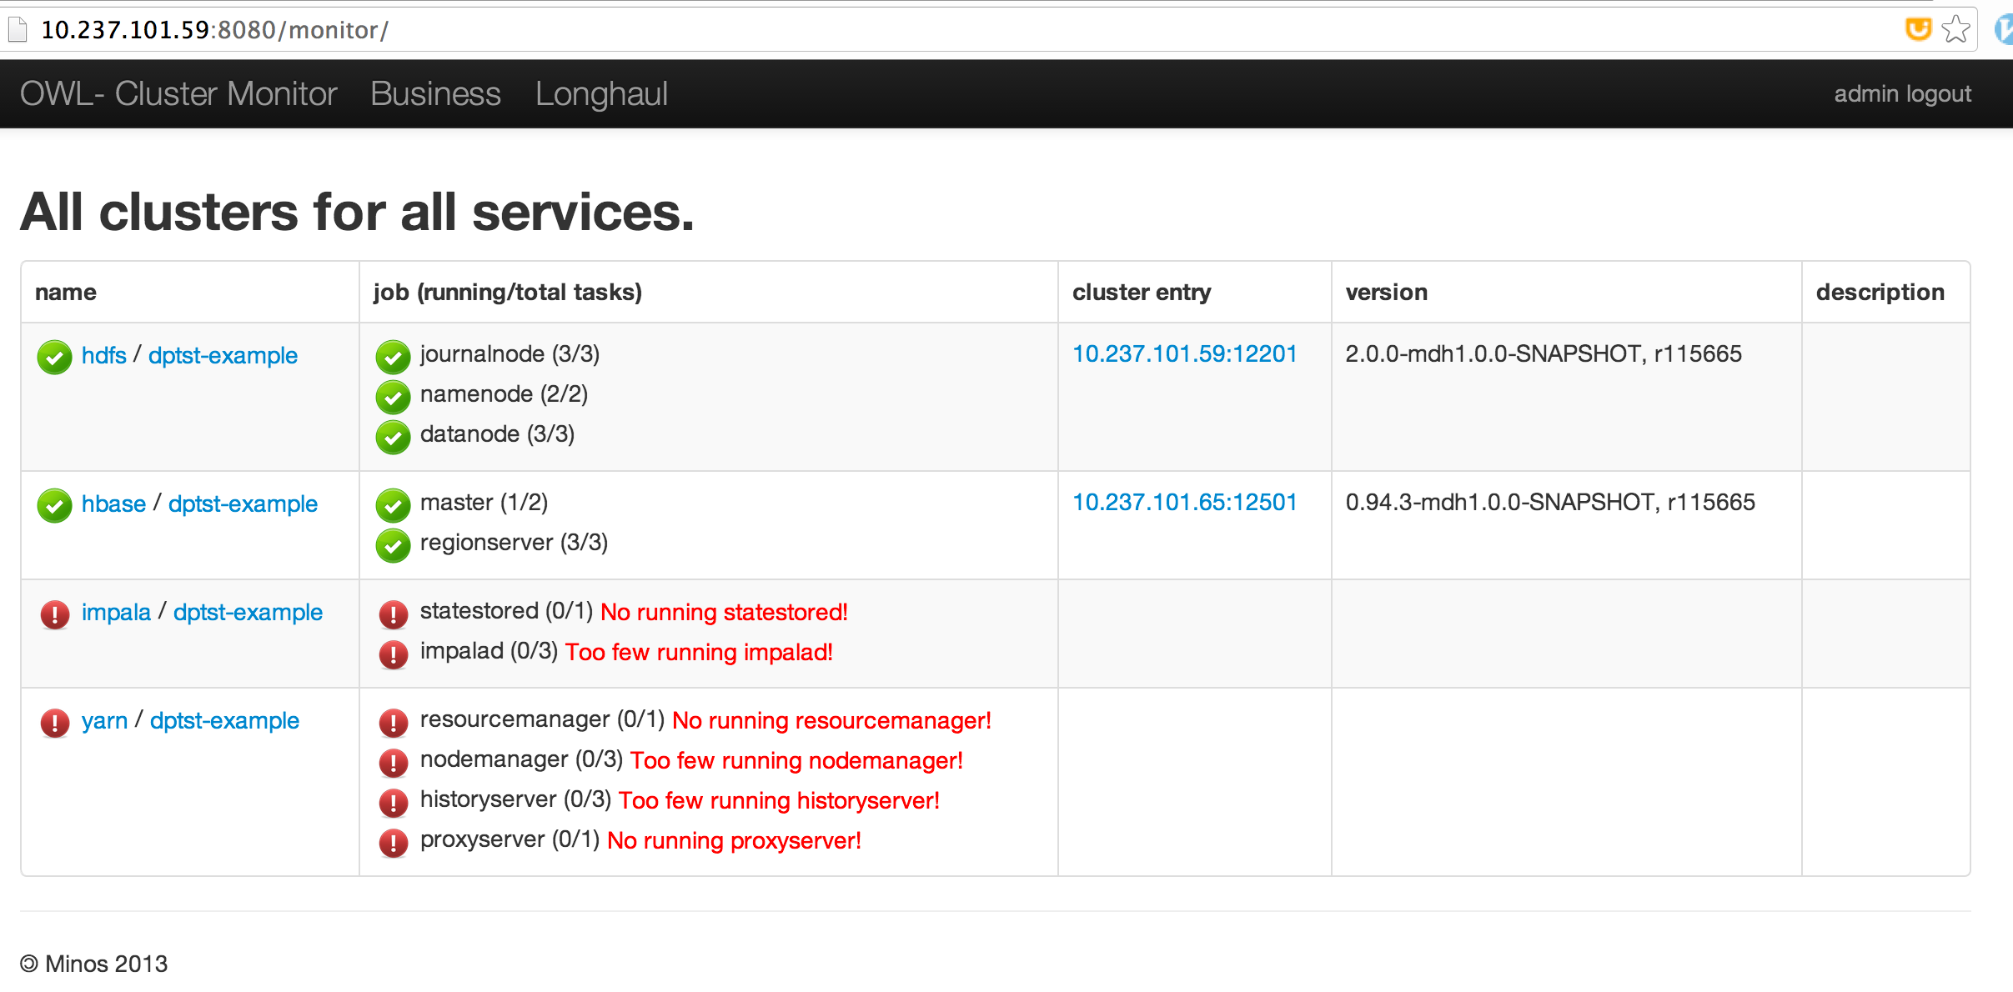
布署Owl
查看Owl

Slide 42
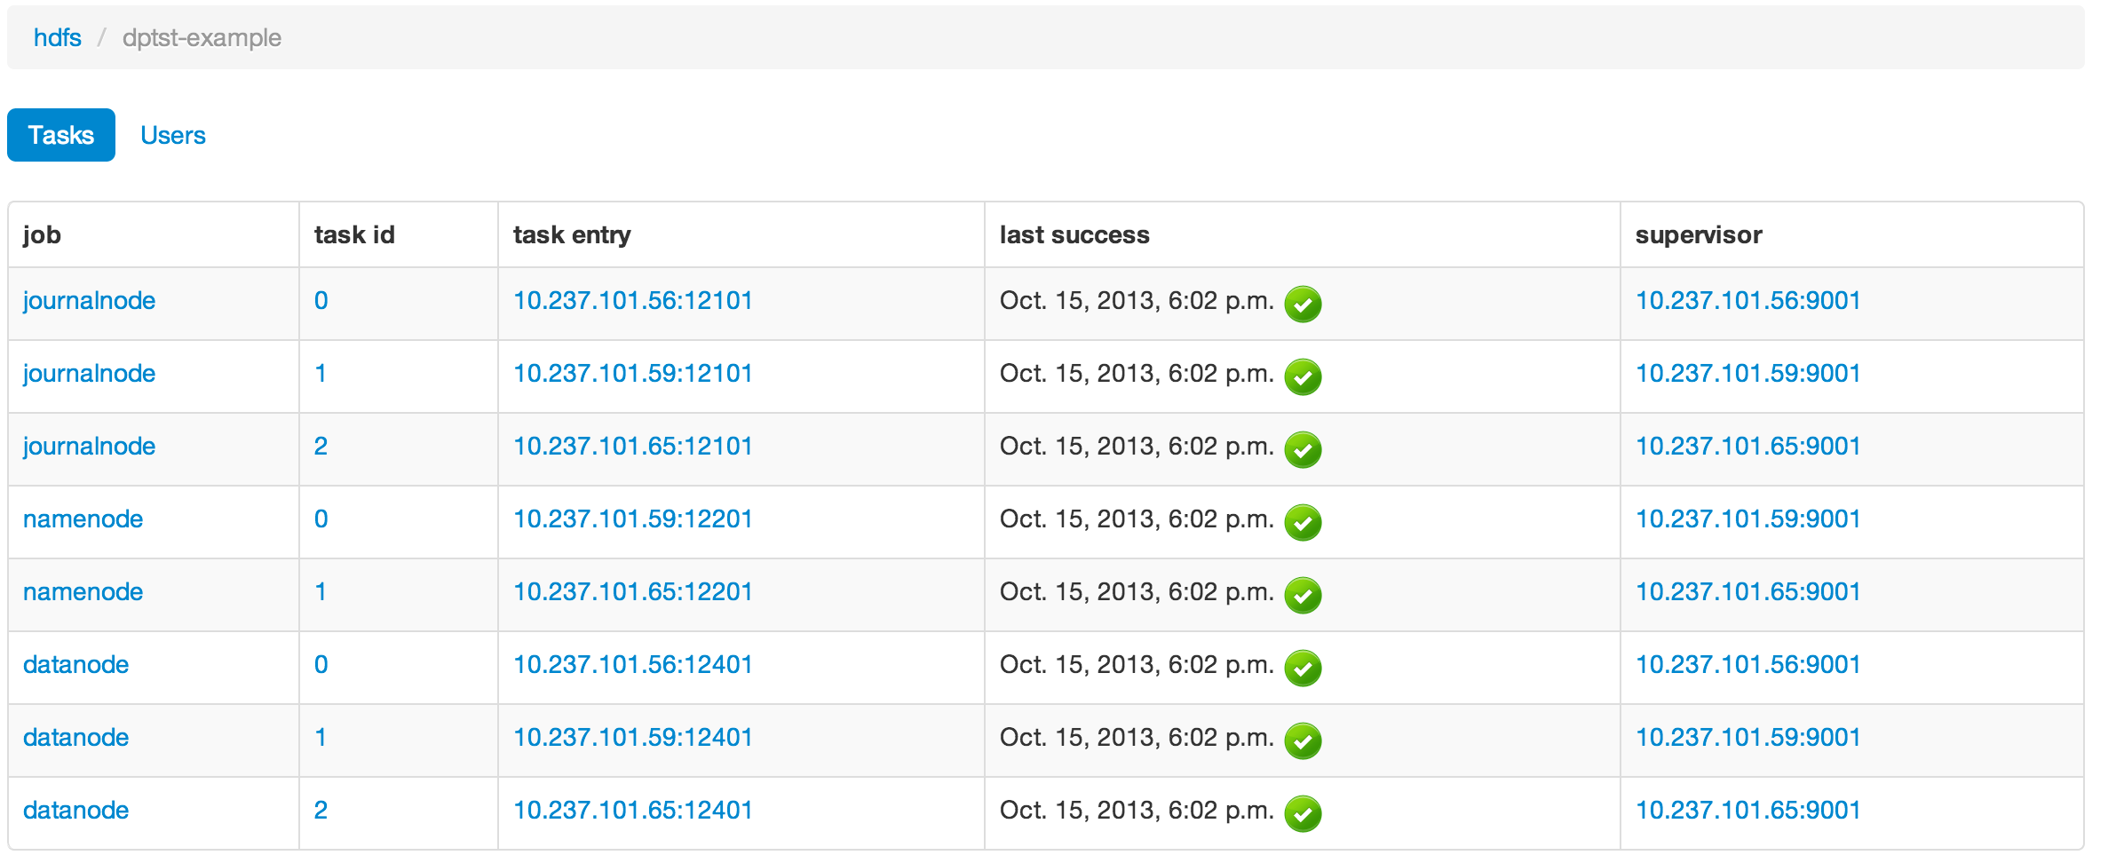
布署Owl
查看Owl

Slide 43
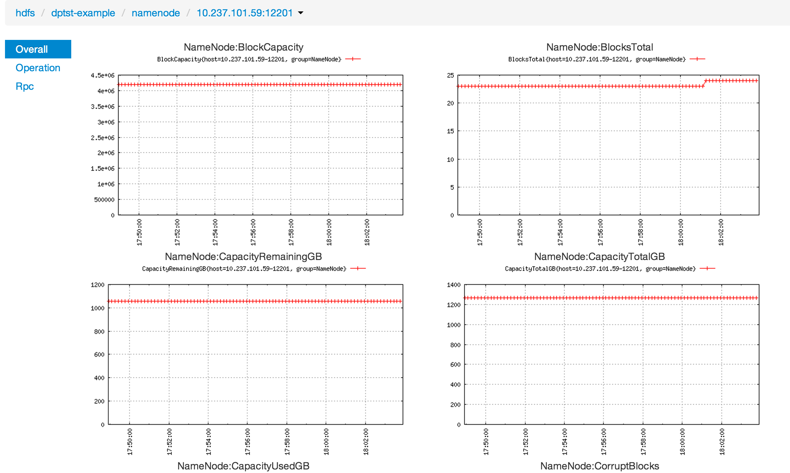
布署Owl
查看Owl

Slide 44
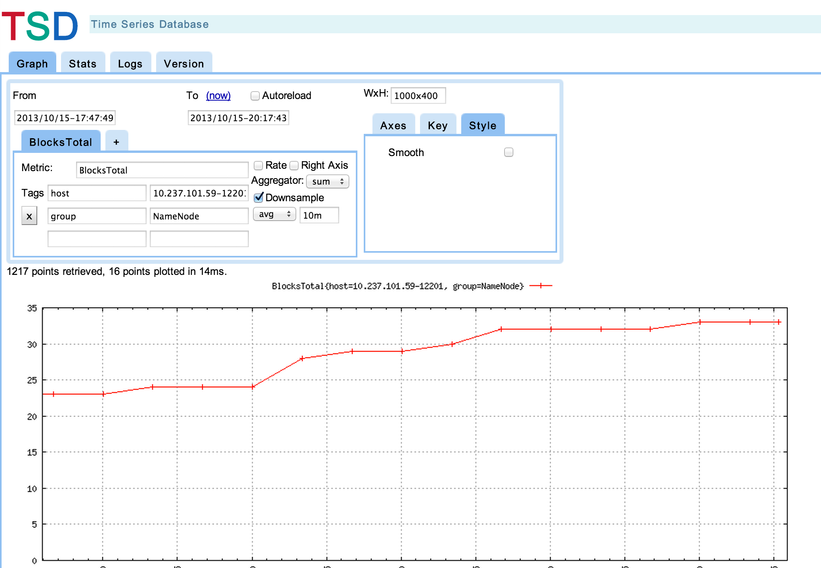
布署Owl
查看Owl

Slide 45
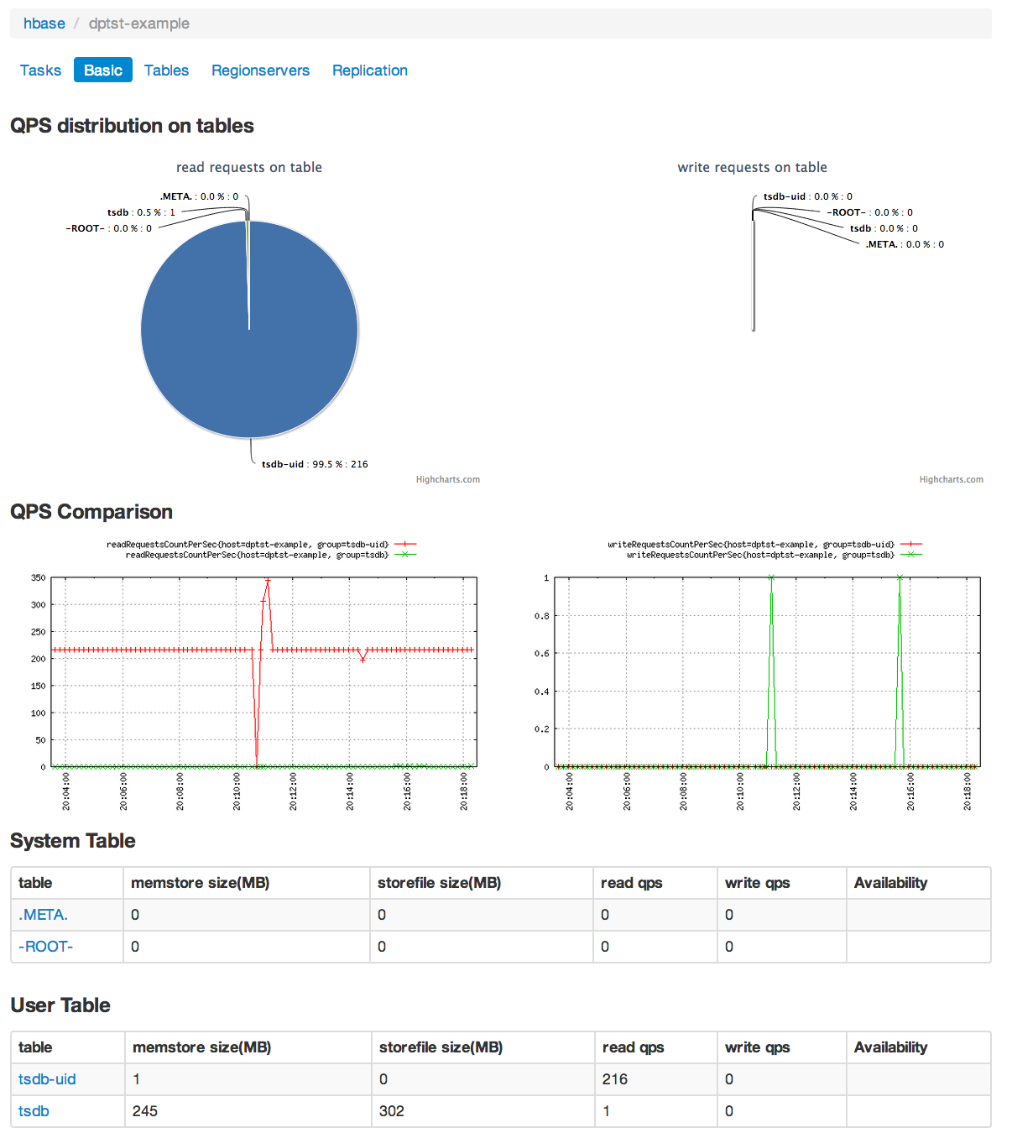
布署Owl
查看Owl

Slide 46
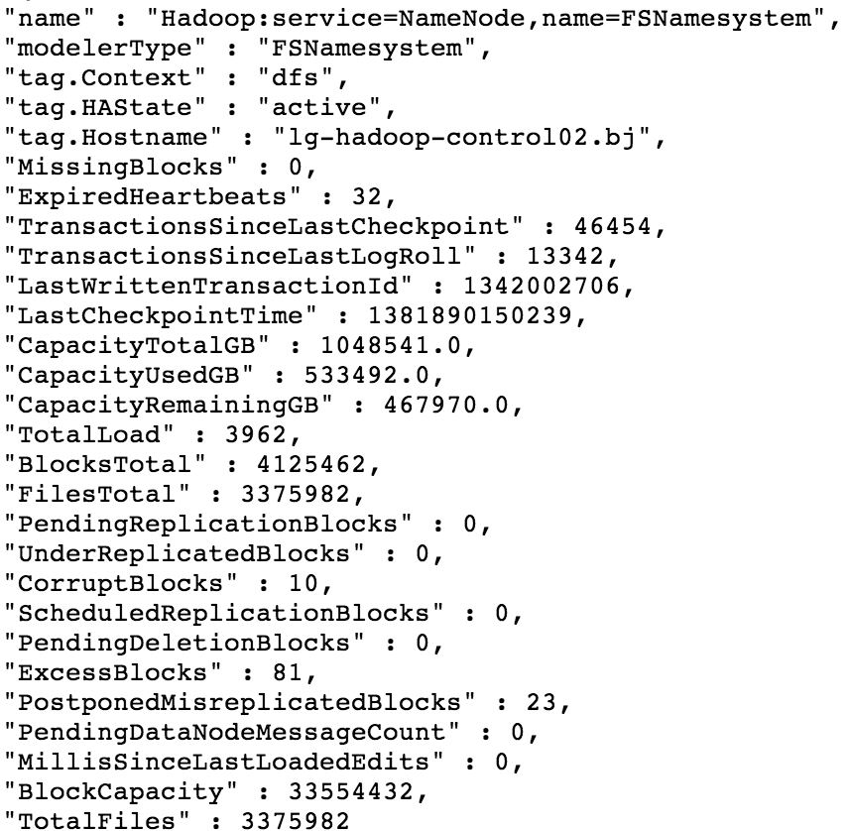
布署Owl
扩展Metrics
http://10.237.101.59:12201/jmx

Slide 47
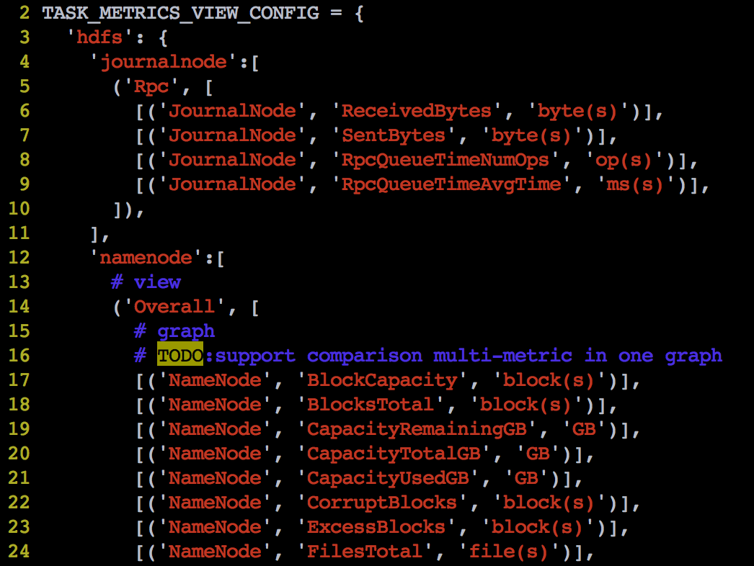
布署Owl
扩展Metrics:

Slide 48
Part 4: Minos Future

Slide 49
Minos Future
支持异构机型
同机多实例
端口动态分配
提升易用性
完善文档
支持一键安装

Slide 50
Q & A
Any Questions?
Contact Me:
Mail: wuzesheng@xiaomi.com
Weibo: @wuzesheng

